Slide 1







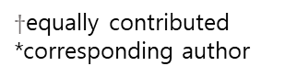

Energy-transfer dynamics of photosystems
¹⁾
Eunchul Kim^{1,2)}$†$
Daekyung Lee³⁾$†$
Souichi Sakamoto⁴⁾$†$
Ju-Yeon Ho^{4,7)}
Mauricio Vargas⁵⁾
Akihito Ishizaki^{4,6*)}
Jun Minagawa^{1,2*}
Heetae Kim^{3*}
³⁾
^{2,6)}
⁵⁾
⁷⁾
⁴⁾
$†$equally contributed
*corresponding author
Notes:
안녕하세요. 저는 성균관대학교 통계물리연구실의 이대경입니다. 오늘 저는 네트워크의 커뮤니티 구조에 대해 다른 시각으로 접근한 연구를 발표하려고 합니다.

Slide 2
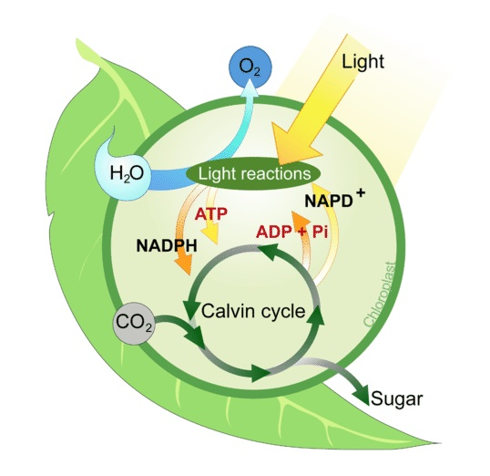
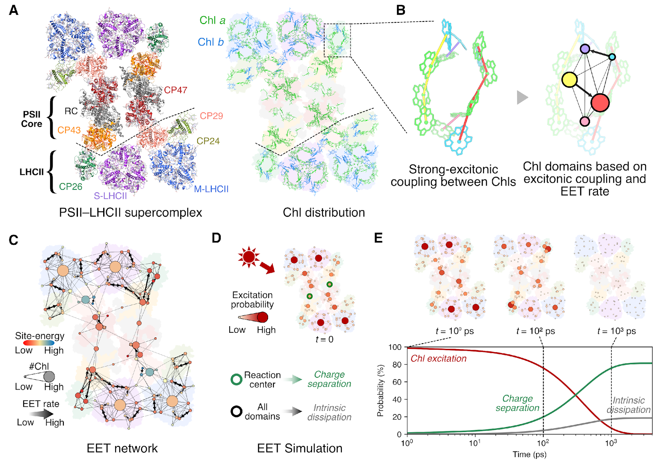
Photosystem II
Introduction
광합성을 수행하는 단백질 복합체들의 기능적, 구조적 단위: photosystem (광계)
Photosystem II: 빛 에너지를 들뜬 전자 형태로 다음 과정으로 전달하는 시스템
엽록소들의 조합을 통해 다양한 층위의 네트워크 구조를 형성함

Slide 3
Photosystem II Network
Introduction
반응중심
(reaction center)
Photosystem II 네트워크의 기본 단위: Domain
여러 엽록소들로 이루어진 개별 Domain을 노드로 정의하고, 해당 노드들 사이의 에너지 전달을 관찰함
각 노드에 흡수된 빛에너지는 네트워크 구조를 통해 반응중심으로 이동하여 전달된다.

Slide 4
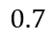
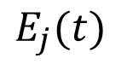
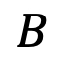
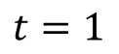
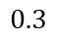
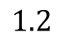

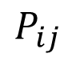
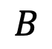
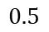
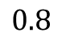
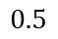
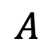
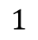
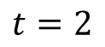
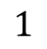
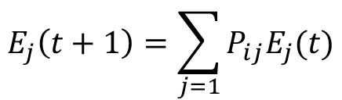
Absorbing Markov process
Method
Network
Absorbing state
$$E_{j}\left(t+1\right)=\sum_{j=1}{P_{ij}E_{j}(t)}$$
$$E_{j}(t)$$
$$P_{ij}$$
Other nodes
Dissipation
$$A$$
$$1$$
$$0.5$$
$$0.8$$
$$A$$
$$0.5$$
$$0.3$$
$$B$$
$$1$$
$$1.2$$
$$B$$
$$0.7$$
Charge
Separation
$$t=1$$
$$t=2$$
Reaction center
광합성 네트워크의 에너지 전달 과정: Markov process
매 time step (0.2 ps) 마다 transition probability에 의해 각 노드의 에너지가 변화함.
매 step마다 전체 에너지의 일부분이 손실되고, Reaction center에 도달한 에너지의 일부가 전달된다.

Slide 5
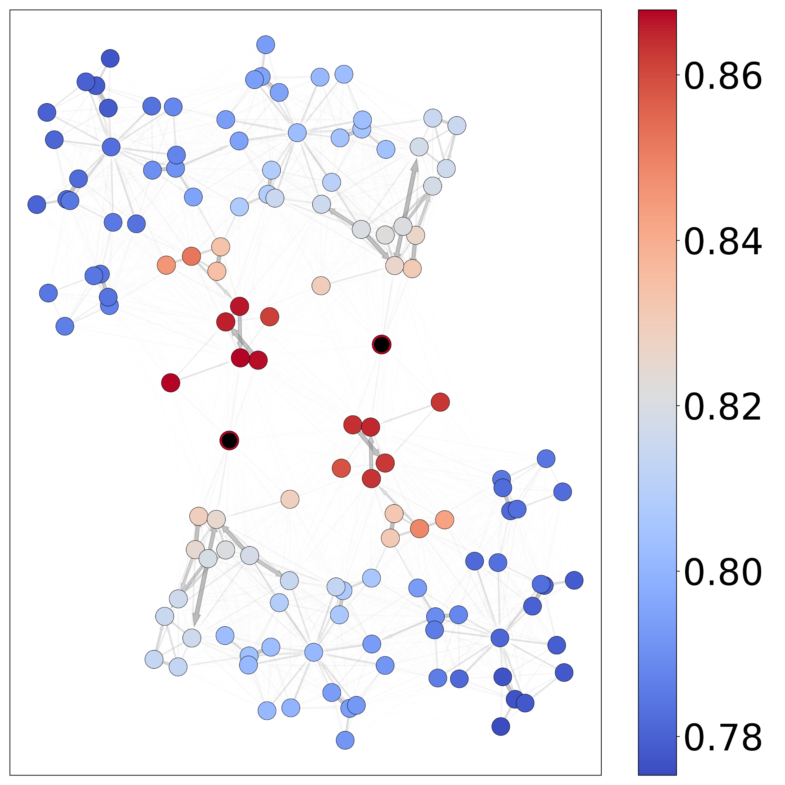
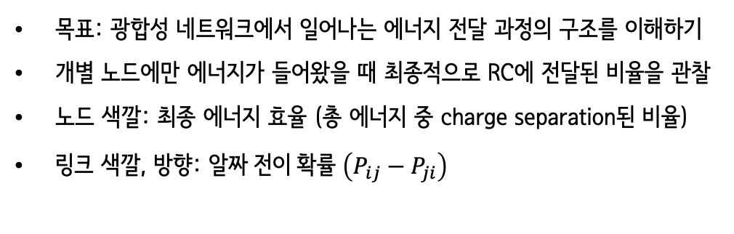
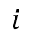
Yield of individual nodes
Analysis
charge separation
$$i$$
simulation
dissipation
목표: 광합성 네트워크에서 일어나는 에너지 전달 과정의 구조를 이해하기
개별 노드에만 에너지가 들어왔을 때 최종적으로 RC에 전달된 비율을 관찰
노드 색깔: 최종 에너지 효율 (총 에너지 중 charge separation된 비율)
링크 색깔, 방향: 알$짜 전이 확률 \left(P_{ij}−P_{ji}\right)$

Slide 6
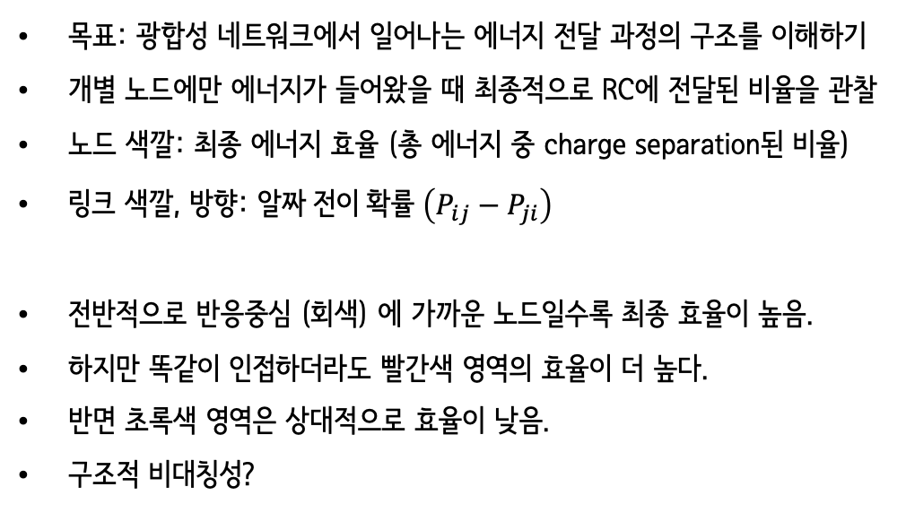
Yield of individual nodes
Analysis
charge separation
$$i$$
simulation
dissipation
목표: 광합성 네트워크에서 일어나는 에너지 전달 과정의 구조를 이해하기
개별 노드에만 에너지가 들어왔을 때 최종적으로 RC에 전달된 비율을 관찰
노드 색깔: 최종 에너지 효율 (총 에너지 중 charge separation된 비율)
링크 색깔, 방향: 알$짜 전이 확률 \left(P_{ij}−P_{ji}\right)$
전반적으로 반응중심 (회색) 에 가까운 노드일수록 최종 효율이 높음.
하지만 똑같이 인접하더라도 빨간색 영역의 효율이 더 높다.
반면 초록색 영역은 상대적으로 효율이 낮음.
구조적 비대칭성?

Slide 7
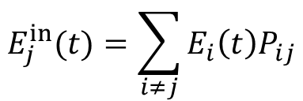
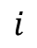
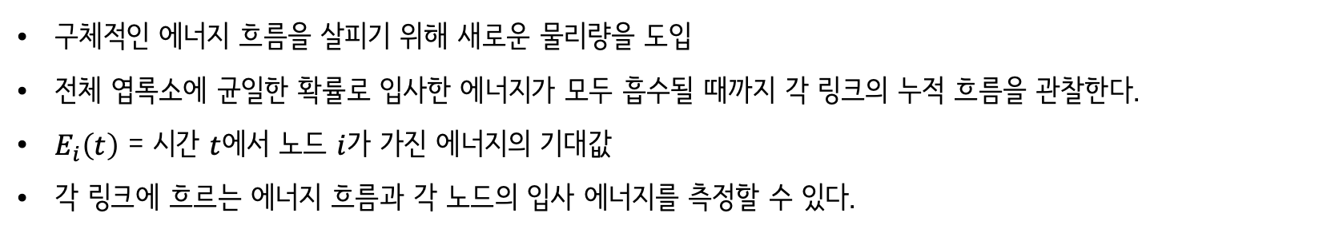
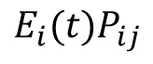
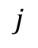
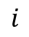
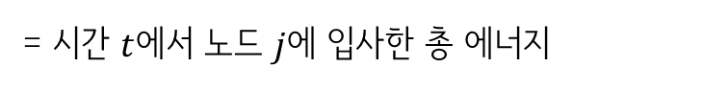
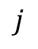
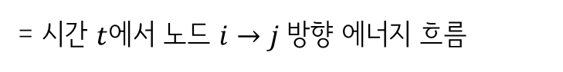
Cumulative flow analysis
Analysis
구체적인 에너지 흐름을 살피기 위해 새로운 물리량을 도입
전체 엽록소에 균일한 확률로 입사한 에너지가 모두 흡수될 때까지 각 링크의 누적 흐름을 관찰한다.
$E_{i}\left(t\right)$ = 시간 $t$에서 노드 $i$가 가진 에너지의 기대값
각 링크에 흐르는 에너지 흐름과 각 노드의 입사 에너지를 측정할 수 있다.
$$i$$
$$j$$
$$E_{i}{(t)P}_{ij}$$
$$i$$
$$j$$
$$E_{j}^{in}(t)=\sum_{i≠j}{E_{i}\left(t\right)P_{ij}}$$
= 시간 $t$에서 노드 $i→j 방$향 에너지 흐름
= 시간 $t$에서 노드 $j$에 입사한 총 에너지

Slide 8
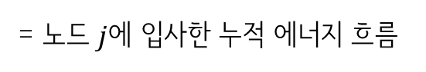
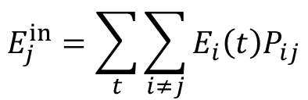
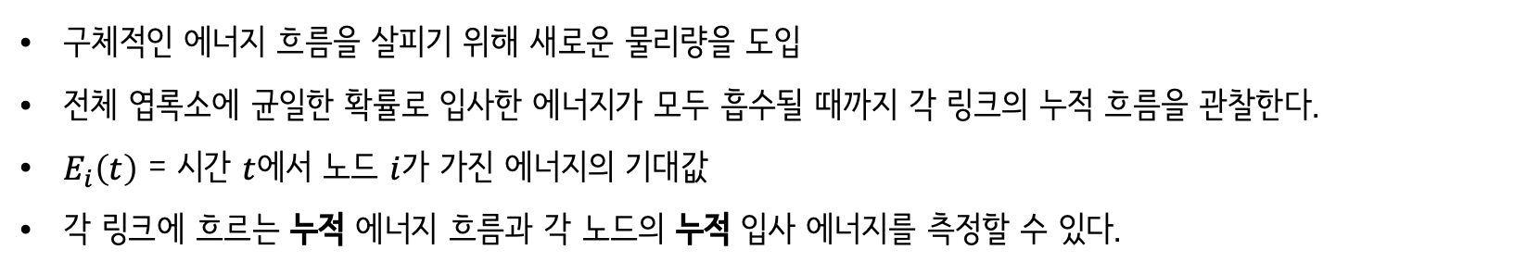
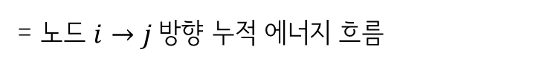
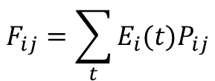
Cumulative flow analysis
Analysis
구체적인 에너지 흐름을 살피기 위해 새로운 물리량을 도입
전체 엽록소에 균일한 확률로 입사한 에너지가 모두 흡수될 때까지 각 링크의 누적 흐름을 관찰한다.
$E_{i}\left(t\right)$ = 시간 $t$에서 노드 $i$가 가진 에너지의 기대값
각 링크에 흐르는 누적 에너지 흐름과 각 노드의 누적 입사 에너지를 측정할 수 있다.
$$i$$
$$j$$
$$F_{ij}=\sum_{t}{E_{i}{(t)P}_{ij}}$$
$$i$$
$$j$$
$$E_{j}^{in}=\sum_{t}{\sum_{i≠j}{E_{i}\left(t\right)P_{ij}}}$$
= 노드 $i→j 방$향 누적 에너지 흐름
= 노드 $j$에 입사한 누적 에너지 흐름

Slide 9
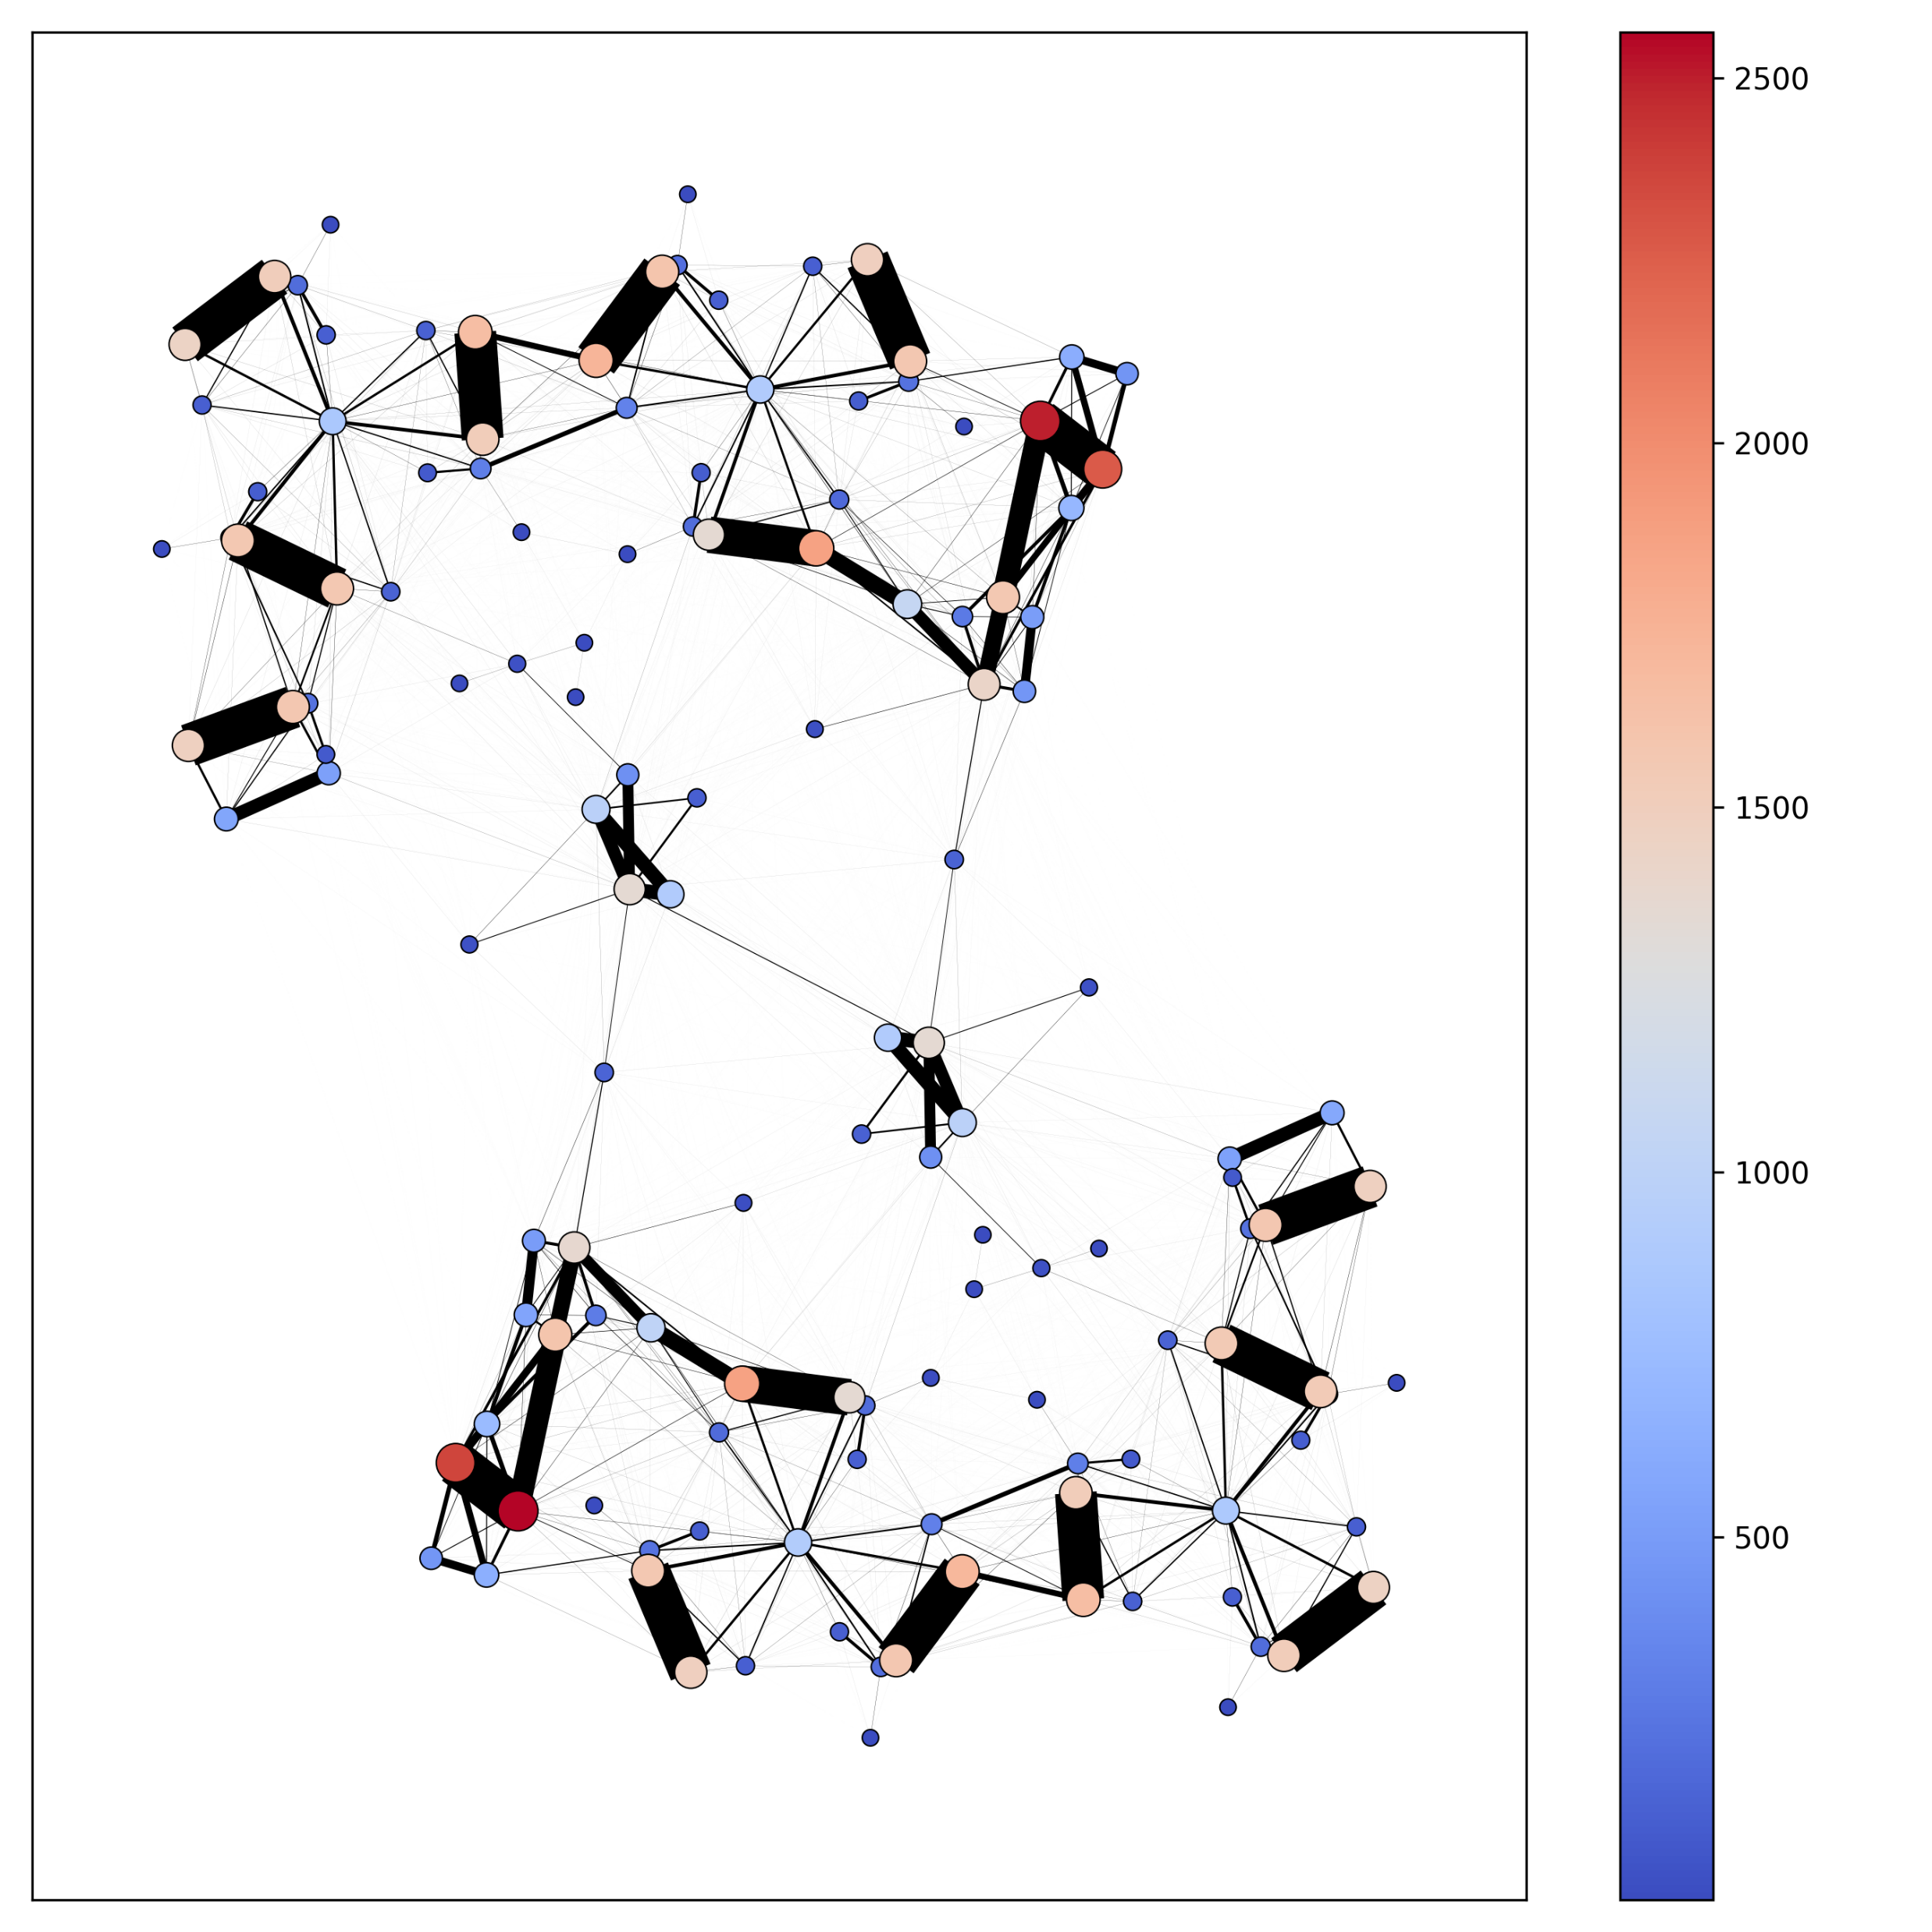

Cumulative flow analysis
Analysis
링크 굵기: 양방향 누적 흐름$(F_{ij}+F_{ji})$
노드 색깔: 누적 입사 에너지 $(E_{i}^{in})$
에너지의 흐름이 집중되는 단위 영역들이 존재함

Slide 10
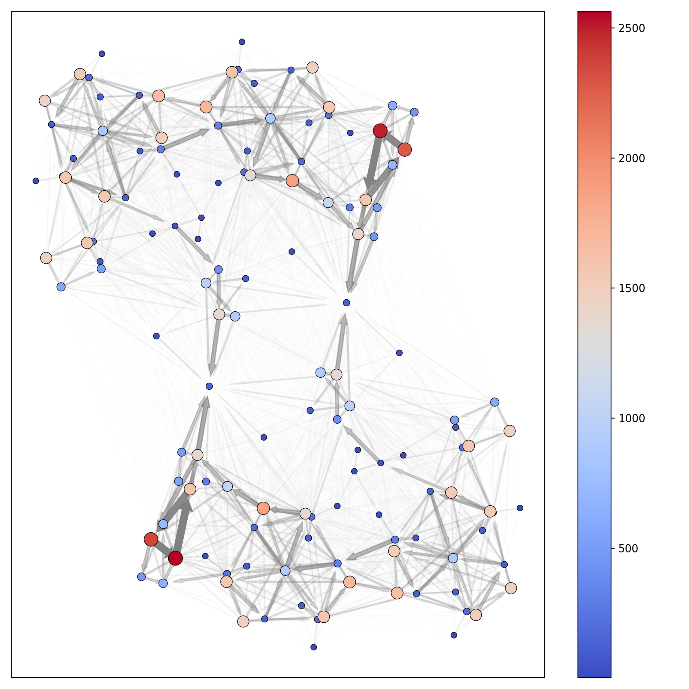
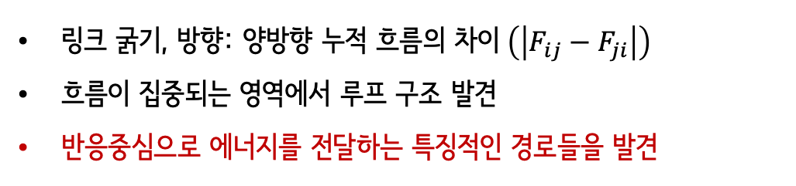
Cumulative flow analysis
Analysis
링크 굵기, 방향: 양방향 누적 흐름의 차이$\left(\left|F_{ij}−F_{ji}\right|\right)$
흐름이 집중되는 영역에서 루프 구조 발견
반응중심으로 에너지를 전달하는 특징적인 경로들을 발견

Slide 11
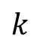

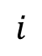
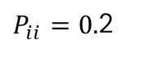
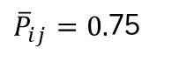
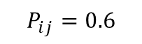
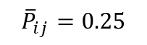
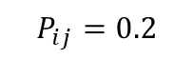
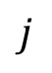
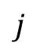
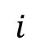

Effective loop analysis
Analysis
에너지 흐름 분석에서 다양한 길이의 루프 구조가 존재함
한 노드에서 출발한 에너지가 다른 노드를 거쳐 원래 노드로 돌아오는 현상
N=2
N=3
순수 전이 확률 $(\overline{P})$: 에너지가 노드에 머무를 확률을 제거하고 다른 노드로의 이동 비율만을 고려한 전이확률 행렬
${\overline{P}}^{N}$의 대각성분 = N-1개의 다른 노드를 거쳐 원래 노드로 돌아오는 에너지의 비율
$$P_{ij}=0.2$$
$$j$$
$${\overline{P}}_{ij}=0.25$$
$$j$$
$P_{ii}=0.$2
$$i$$
$${\overline{P}}_{ii}=0$$
$$i$$
$$k$$
$$k$$
$$P_{ij}=0.6$$
${\overline{P}}_{ij}=0.$75

Slide 12


Effective loop analysis
Analysis
링크 굵기: 양방향 순수 전이 확률의 평균값 $\left(\frac{{\overline{P}}_{ij}+{\overline{P}}_{ji}}{2}\right)$
노드 색깔: 길이 2인 루프를 거쳐 원래대로 돌아오는 에너지의 비율 $({\overline{P}}_{ii}^{2})$
외곽에 있는 노드의 대부분이 에너지를 주고받는 구조를 가지고 있음
네트워크에 입사한 에너지가 바로 흡수되는 것을 막는 역할?

Slide 13


Effective loop analysis
Analysis
링크 굵기: 양방향 순수 전이 확률의 평균값 $\left(\frac{{\overline{P}}_{ij}+{\overline{P}}_{ji}}{2}\right)$
노드 색깔: 길이 3인 루프를 거쳐 원래대로 돌아오는 에너지의 비율 $({\overline{P}}_{ii}^{2})$
반응중심에 인접한 두 영역에 각각 길이 3인 루프 구조가 존재

Slide 14

Energy-transfer dynamics of photosystems
Summary
photosystem network의 에너지 흐름을 분석
Absorbing Markov process로 시뮬레이션 수행
개별 노드들의 에너지 효율 분석
누적 에너지 흐름 분석을 통하여 특징적인 경로 발견
루프 분석을 통하여 에너지가 머무는 영역 특정
교통 네트워크, 전력망 네트워크 등에 적용 및 확장

